Slide 1
Islam

Slide 2
länsi vs. itä?
Missä kulkee idän ja lännen raja?
Riippuu näkökulmasta → katsotaanko Euroopasta, USA:sta, Kiinasta…
Onko Lähi-itä itäistä vai läntistä kulttuuripiiriä?
Euroopasta katsottuna itää, mutta kauempaa idästä katsottuna onkin länttä → kaikki Lähi-idän uskonnot läntisiä?
länsi vs. itä
Miksi?

Slide 3
Uskonto ja kulttuuri
Miten uskonto on vaikuttanut kulttuuriin?
Miten kulttuuri on vaikuttanut uskontoon?

Slide 4
Muuttumaton ja muuttuva kulttuureissa
”Me olemme tehneet tämän arabiankieliseksi Koraaniksi, jotta te ymmärtäisitte.” profeetta Muhammed
Islamin laki sharia koostuu Koraanista ja perimätieto sunnasta
Se minkä Allah on säätänyt ei pidä ihmisen muuttaa

Slide 5
Muuttumaton ja muuttuva kulttuureissa
Kiinan kulttuurin kuvakirjoitus
Puhekielen muuttuessa ja erkaantuessa toisistaan vanha kuvakirjoitus yhdistää sukupolvet ja kansat toisiinsa.
Intian sanskrit -kirjakieli

Slide 6
Lähi-idän uskonnot
Samanlaiset piirteet:
aikakäsitys
jumalakäsitys
pelastuskäsitys

Slide 7
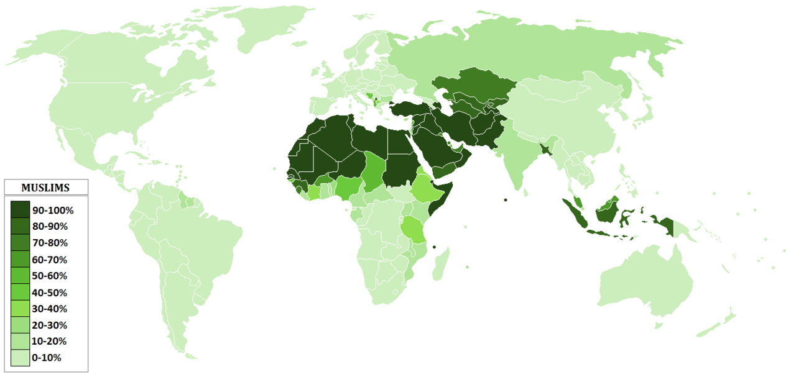
Islamilainen maailma
Ei yhtenäinen alue, yhdistävä tekijä islam
erilaisia kulttuurisia, kielellisiä ja taloudellisia alueita
Eurooppa?

Slide 8
Islamin historiaa ja taustaa
Profeetta Muhammed (n.570-632jKr.)
Ilmestysten pohjalta Koraani
Lopulta hänestä kehittyi uskonnollinen, poliittinen ja sotilaallinen johtaja.
Islam levisi 600-luvun aikana Lähi-itään ja Pohjois-Afrikkaan
700-luvulla Espanjaan ja Intian rajoille → kosketukset eurooppalaisten kanssa
Miten nopea leviäminen oli mahdollista?
suvaitsevaisuus
suurvaltojen heikko tila (Bysantti, Persia)

Slide 9
vastareaktiona nopeaan levinneisyyteen ristiretket
Oliko merkitystä islamin kannalta?
ei lopullista merkitystä tai aluemenetyksiä
1200-luvulla mongolien valloitukset
Arabimaailman taantumus
Turkmeenit omaksuivat islamin
Osmanivaltakunta
Bysantin hajoaminen (1453)

Slide 10
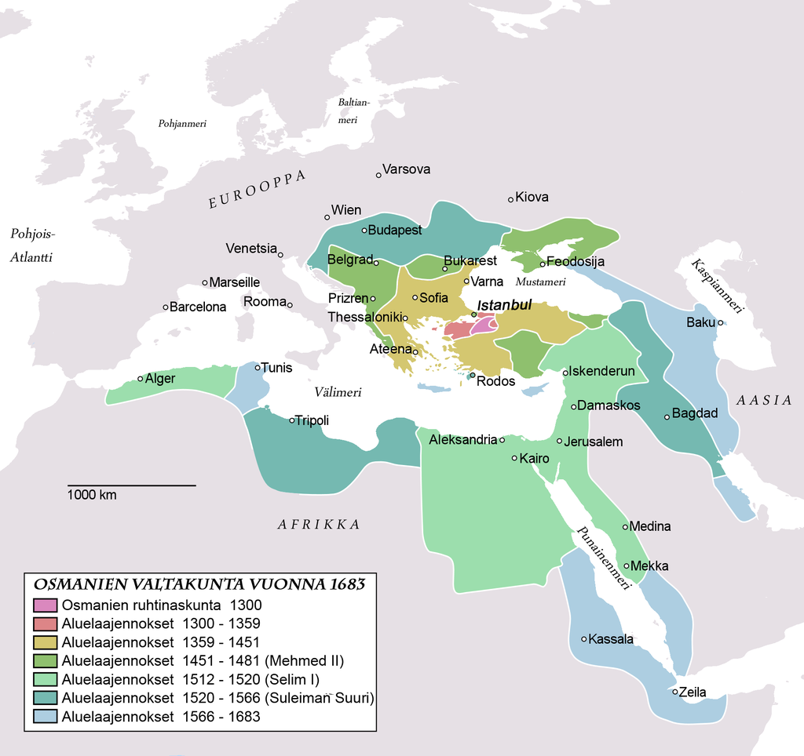
Osmanien valtakunta

Slide 11
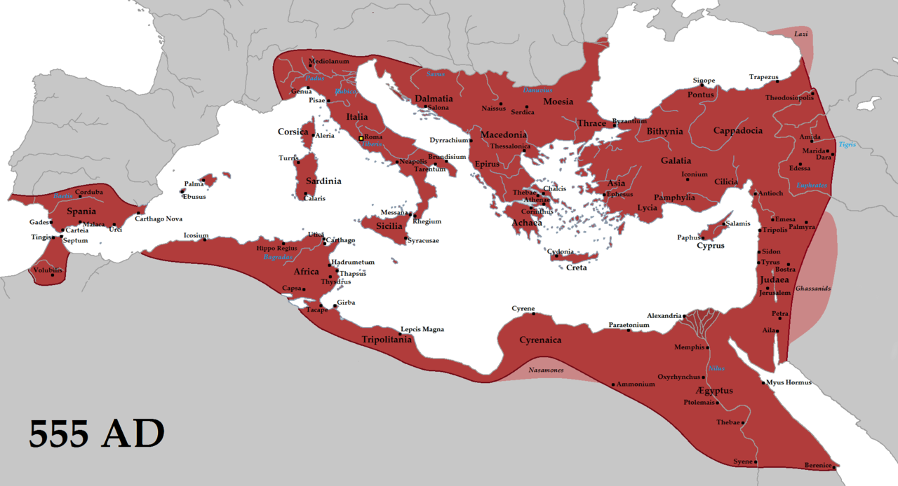
Bysantti

Slide 12
Islam kulttuurin ja tieteen kehittäjänä ja ylläpitäjänä
Islamilainen maailma halveksi eurooppalaisia keskiajalla.
Otti vaikutteita Intiasta ja Persiasta, mutta myös juutalaisuudesta ja hellenismistä.
Antiikin perinteen säilyttäminen
Myöhempi vaikutus renessanssin syntyyn
Islamilainen kulttuuri Eurooppaa vahvempi
Vahvoja kulttuurikaupunkeja esim. Bagdad, Kairo
Euroopan sivistysalue muslimien valloittamassa Espanjassa

Slide 13
Muslimit toimivat välittäjinä niin aatteiden kuin tavaroidenkin levittämisessä eri kulttuurien kesken
Islam ”toi tieteen takaisin Eurooppaan” Espanjan kautta
Arabialaisen tieteen ylivoimaisuus (esim. lääketiede, tähtitiede, matematiikka…)
numerot, paperi

Slide 14
Perusasiat
Islam: Jumalan tahtoon alistuminen
Ajanlasku alkaa vuodesta 622
sunnit:
valtaosa maailman muslimeista
Muhammedin seuraajat eivät sukua profeetalle
šiiat
Muhammedin serkku Ali oikea seuraaja

Slide 15
Peruspilarit
Uskontunnustus
Paasto
Rukous
Almuvero
Pyhiinvaellus
šaria
Muuttumaton laki
Koraanin laki eri asia! Sisältää lähinnä uskonnollisia määräyksiä.
Koraani+sunna (Muhammedin elämäntapa/perimätieto)=šaria
Käytössä esim. Saudi-Arabiassa
kuvakielto

Slide 16
http://yle.fi/aihe/artikkeli/2013/09/24/islamin-vieraana

Slide 17
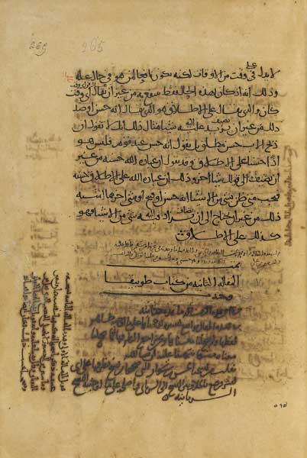
Aristotle's Organon, Rhetoric and Poetics

Slide 18
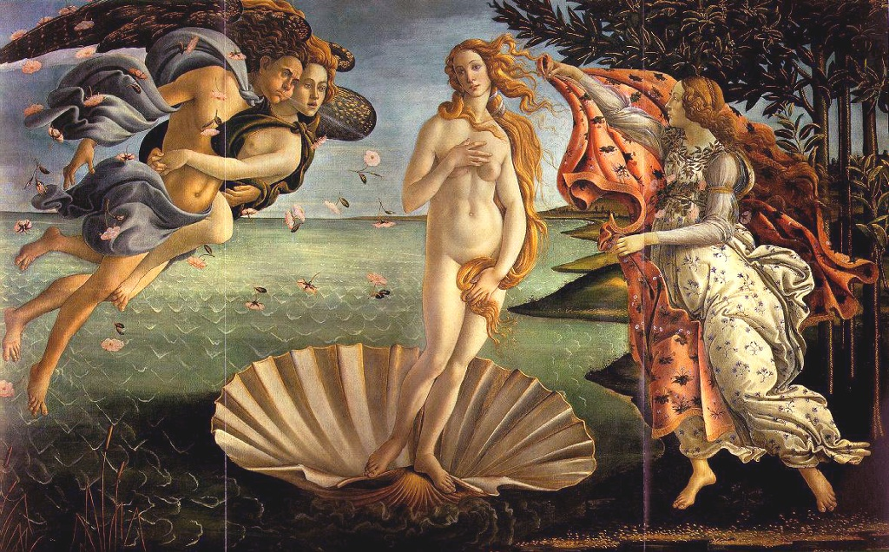
Sandro Botticelli: Venuksen syntymä

Slide 19
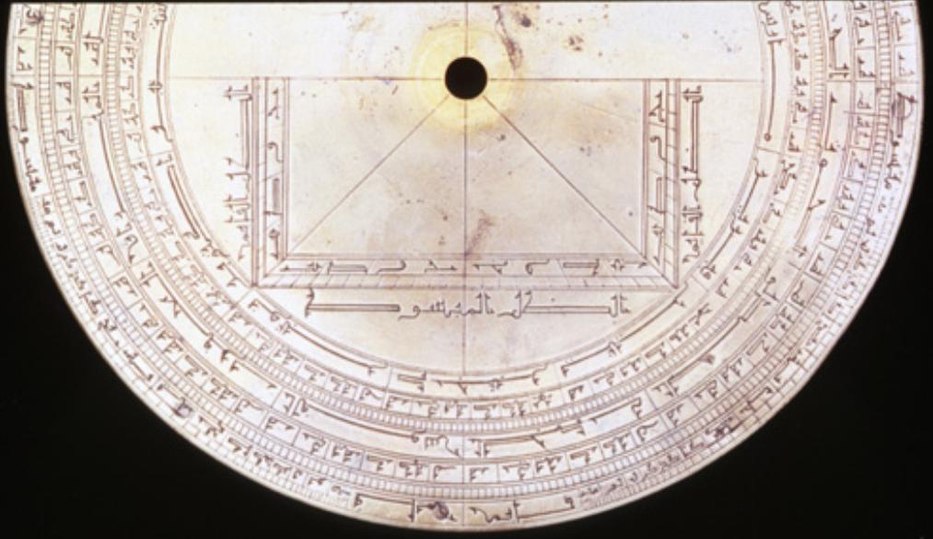
Astrolabi

Slide 20
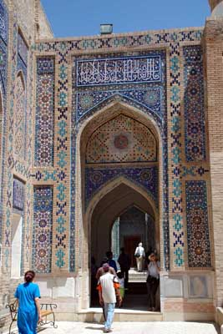
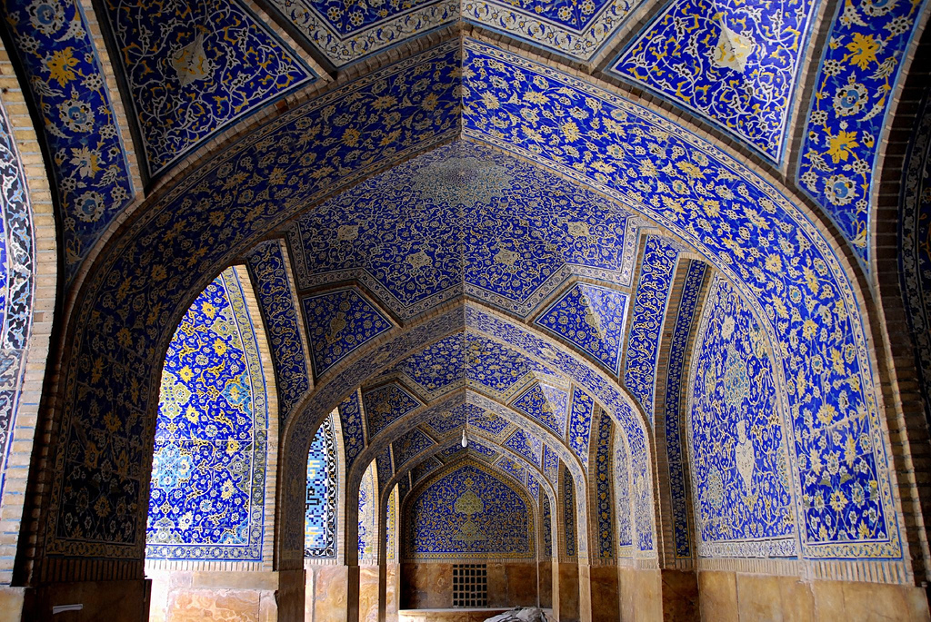
Ornamenttikuvioita
Moskeija Uzbekistanissa
Masjed-e Imam

Slide 21
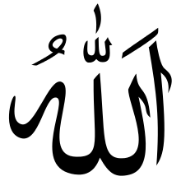
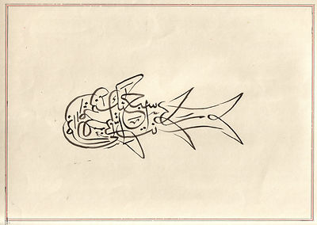
Allah -kalligrafia
Kalligrafiaa

